Slide 1
ГИА-2013
Родительское собрание в 9 «В» классе
МАОУ гимназия №5

Slide 2
Допуск к экзаменам
К ГИА-2012 выпускников 9-х классов допускаются:
выпускники 9-х классов ОУ РФ, имеющие годовые отметки по всем общеобразовательным предметам учебного плана за 9 класс не ниже удовлетворительных
обучающиеся, имеющие неудовлетворительную годовую отметку по одному предмету учебного плана за 9 класс с обязательной сдачей экзамена ГИА в новой форме по этому предмету

Slide 3
Сроки проведения и расписание ГИА-2012 выпускников 9 классов
29 мая (вт) | математика
01 июня (пт) | обществознание, химия, география, история, физика, биология, иностранные языки, литература, информатика и ИКТ
05 июня (вт) | русский язык
14 июня (чт) | обществознание, химия, география, история, физика, биология, иностранные языки, литература, информатика и ИКТ
16 июня (сб) | резерв: русский язык, обществознание, биология, физика, информатика и ИКТ
18 июня (пн) | резерв: математика, история, химия, литература, география, иностранные языки

Slide 4
КИМ – контрольные измерительные материалы
Экзаменационные задания для ГИА выпускников 9 классов – контрольные измерительные материалы (КИМ) – составляют специалисты-предметники ФГНУ ФИПИ, обладающие соответствующей квалификацией (методисты, научные работники, учителя общеобразовательных учреждений и преподаватели учреждений начального, среднего и высшего профессионального образования). В их задачу входит разработка заданий, составление и доработка вариантов КИМ на каждый год. Для этого ежегодно проводится большое количество экспертиз и анализ результатов состоявшихся экзаменов.
Контролирует всю эту работу Федеральная служба по надзору в сфере образования и науки (Рособрнадзор).

Slide 5
Оценивание
Правильное выполнение каждого из содержащихся в экзаменационной работе заданий с выбором ответа оценивается 1 баллом;
В случае, если выпускник выбрал неверный вариант ответа, два или более вариантов ответа (даже если среди них есть верный) или не отметил никакого варианта, выставляется 0 баллов;
Правильное выполнение каждого из заданий с кратким ответом оценивается в различных предметах 1 или более баллом. Задание с кратким ответом считается выполненным, если ответ записан в той форме, как этого требует содержащаяся в экзаменационной работе инструкция;
Выполнение заданий с развернутым ответом оценивается по специальным критериям специально подготовленными экспертами. С этими критериями можно ознакомиться в разделе «Система оценивания экзаменационной работы» демонстрационного варианта по предмету.
Баллы за выполнение всех заданий работы суммируются.
По каждому предмету устанавливается шкала оценивания результатов выполнения экзаменационных работ (от 20 до 45 баллов) и шкала (на основе рекомендаций ФИПИ) пересчета первичных баллов за выполнение экзаменационной работы в отметку по пятибалльной шкале.

Slide 6
Предметы
русский язык
математика
обществознание
история
физика
биология
химия
литература
география
иностранный язык (английский, французский, немецкий, испанский)
информатика и ИКТ
Участники ГИА-2012 обязаны сдать не менее 4 экзаменов:
по русскому языку и математике (обязательные предметы);
два экзамена по выбору выпускника из перечня предметов.

Slide 7
Оценки за экзамен выпускники могут узнать в ОУ, где они обучаются, после того, как работы будут проверены и результаты утверждены.
Неудовлетворительная оценка
Выпускники 9 классов, получившие на государственной (итоговой) аттестации не более 2-х неудовлетворительных отметок, допускаются к повторной ГИА по этим предметам.
Повторно ГИА проводится до начала нового учебного года в сроки, устанавливаемые органами управления образованием субъектов Российской Федерации.
В условиях апробации в 2012 году форма проведения ГИА повторно может быть либо новой, либо традиционной на выбор ребенка.

Slide 8
Апелляция
Выпускники 9 классов, участвующие ГИА в новой форме, вправе подать апелляцию как по процедуре проведения экзаменов, так и о несогласии с полученными результатами.
Апелляция о нарушении процедуры проведения ГИА выпускников 9 классов подается выпускником в письменной форме непосредственно в день проведения экзамена до выхода из ОУ-ППЭ руководителю ОУ-ППЭ.
Выпускник имеет право ознакомиться со своей работой, проверенной экзаменационной комиссией.
В случае несогласия с выставленной отметкой следует в 3-дневный срок подать апелляцию в письменной форме в территориальную конфликтную комиссию либо руководителю того ОУ, в котором обучающийся ознакомился с официальными результатами экзамена.

Slide 9
Аттестат и ГИА
Выпускникам 9 классов, прошедшим государственную (итоговую) аттестацию (ГИА), выдается документ государственного образца – аттестат об основном общем образовании.
В аттестат выставляются итоговые отметки по предметам, которые изучались выпускником в классах второй ступени общего образования. Итоговая отметка определяется на основании годовой и экзаменационной отметки с учетом четвертных или полугодовых отметок, а также фактической подготовки выпускника.
Учащиеся 9 классов, не допущенные или не прошедшие ГИА, по усмотрению родителей или законных представителей оставляются на повторное обучение или получают справку об обучении установленного образца. Лицам, получившим справку, через год предоставляется право пройти государственную (итоговую) аттестацию в форме экстерната. При этом ранее проходившие ГИА сдают экзамены по тем предметам, по которым в справке выставлены неудовлетворительные отметки.

Slide 10
Подготовка к ГИА
Советуем перед экзаменом ознакомиться с демонстрационными вариантами, изучить все содержащиеся в них инструкции, чтобы хорошо понимать, сколько времени отведено на работу, в каком порядке выполнять задания, как записывать ответы.
Еще одной основой подготовки к ГИА может стать кодификатор проверяемых элементов содержания: он содержит перечень тем, по которым могут быть сформулированы задания.
Любые сборники тренировочных заданий или вариантов могут играть в подготовке только вспомогательную роль.
Успешной сдаче ГИА помогает и правильный психологический настрой, уверенность в своих силах.

Slide 11
Демонстрационные версии
http://www.fipi.ru
http://www.fipi.ru/view/sections/227/docs/628.html

Slide 12
Русский язык

Slide 13
Перевод баллов в оценку

Slide 14
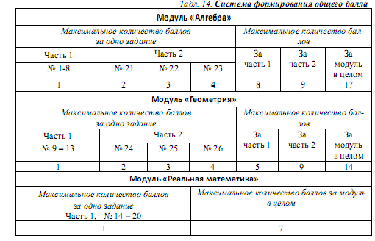
Математика

Slide 15
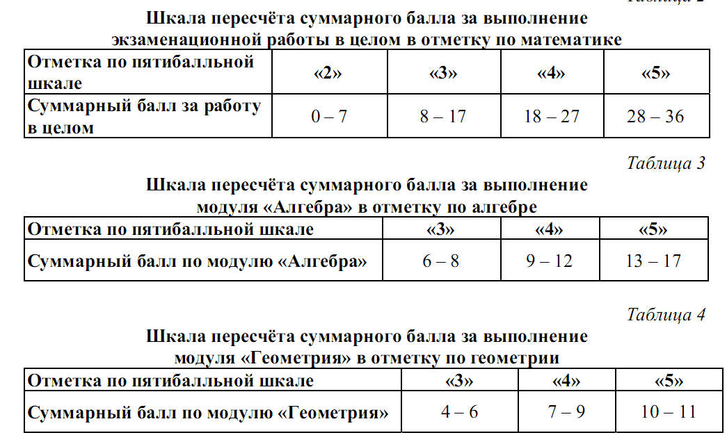
Перевод баллов в оценку

Slide 16
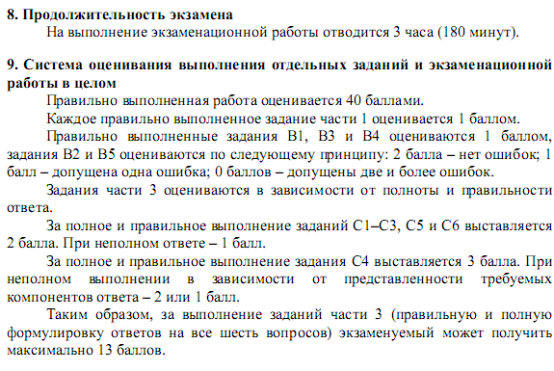
Обществознание

Slide 17
Перевод баллов в оценку

Slide 18
Литература

Slide 19
Перевод баллов в оценку

Slide 20
Английский язык

Slide 21
Перевод баллов в оценку

Slide 22
ОБЖ, кубановедение, физкультура

Slide 23
Полезные ссылки
Официальная информация, демоверсии
http://www.fipi.ru
http://gia.osoko.ru/
http://www.edu.ru/moodle/
Бесплатные on-line тесты
http://www.gia9.ru/
http://5ballov.qip.ru/test/gia/

